Slide 1
Fejmozgás alapú gesztusok felismerése
Bertók Kornél, Fazekas Attila
Debreceni Egyetem, Informatikai Kar
Debreceni Képfeldolgozó Csoport
KÉPAF 2013, Bakonybél 2013. január 29 – február 1.

Slide 2
Bevezetés
Gesztusfelismerő rendszer
Tudatos fejmozgások, mint mozdulatsorok felismerése
Gesztus definiálása
Hatékony reprezentáció: térben és időben
Valósidejű felismerés kameraképeken
Gesztus adatbázis
Rögzítés és elemzés
Felismerés javítása

Slide 3
Fejmozgás meghatározása
Milyen jellegű gesztusokat szeretnénk felismerni?
Tudatos mozgás: 3-5 sec hosszúságú
Mozdulatok eltérő ütemben történő végrehajtása
Nem-lineáris illesztés
Követelmény a valós idejű felismerés
Gesztusok maximális hossza: 10 sec
Kis számú adat alapján kell megkülönböztetni a gesztusokat

Slide 4
Fejmozgás detektálása
Fejmozgás behatárolása térben és időben
Egy arcdetektor által visszaadott ablakban
MHI reprezentáció
Időalapú sablonozó eljárás
Sablon: minden egyes pixel értéke a mozgásnak egy időbeli függvénye
Képszekvencia mozgó objektumainak változásait írja le

Slide 5
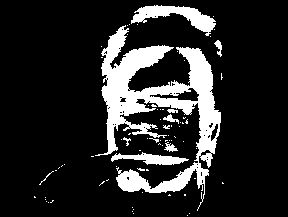
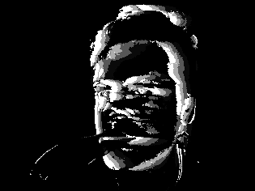
Fejmozgás detektálása
MHI reprezentáció
Maszk: azokat a régiókat jelöli ki, ahol mozgás volt az adott időpillanatban (τ)
Ahol mozgás volt, ott az összes pixel τ értéket vesz fel,
A többi fokozatosan elhalványul, majd törlődik.

Slide 7
Köszönöm a figyelmet!

